Slide 1
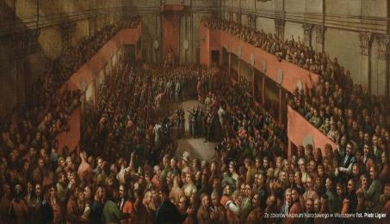
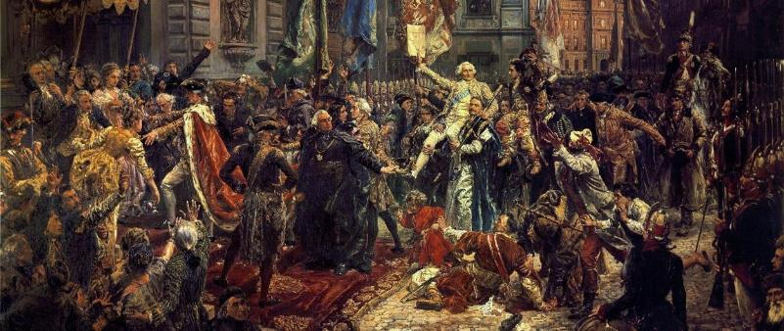
Konstytucja
3
maja

Slide 2
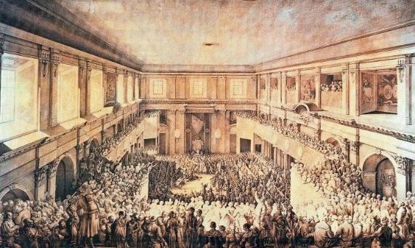
Ustawa Rządowa z 3 maja 1791 r. była pierwszą polską konstytucją. Wcześniej od niej powstały uchwały: Królestwa Anglo-Korsykańskiego 1755 r. Szwedzka z 1772 r. oraz Konstytucja Stanów Zjednoczonych Ameryki 1787 r.

Slide 3
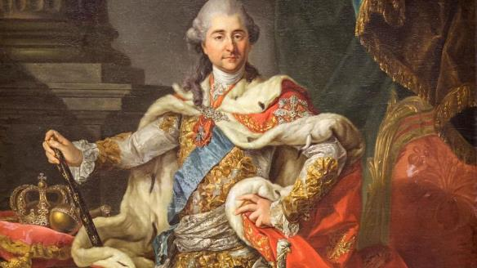
Stanisław August Poniatowski miał romans z rosyjską carycą, Katarzyną II. Przyszły król Polski poznał księżną
w wieku 23 lat, w Petersburgu, za sprawą sir Charlesa Hanbury’ego-Williamsa. Poniatowski zakochał się w Katarzynie, jednak ona szybko porzuciła go dla innego mężczyzny. Przyczyniła się jednak do wybrania go na króla Rzeczypospolitej Obojga Narodów.

Slide 4
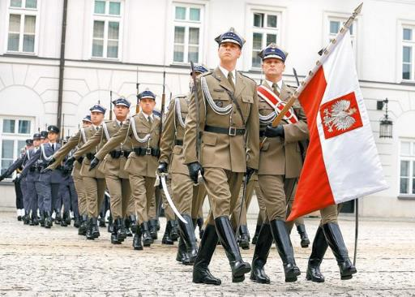
Dwa dni po wprowadzeniu konstytucji przez Sejm Wielki, uznano, że 3 maja obchodzone będzie, na pamiątkę tego wydarzenia, święto narodowe. Z powodu niewoli zostało ono zniesione i przywrócone w 1918 r. Władza nie zawsze zgadzała się na świętowanie rocznicy uchwalenia konstytucji. Takie obchody nie odbywały się w latach 1946 – 1990, a w roku 1951 zostały całkowicie zniesione. Od 1990 r. wprowadzono w Polsce oficjalne uroczystości państwowe, a od 2007 r. - również na Litwie.

Slide 5
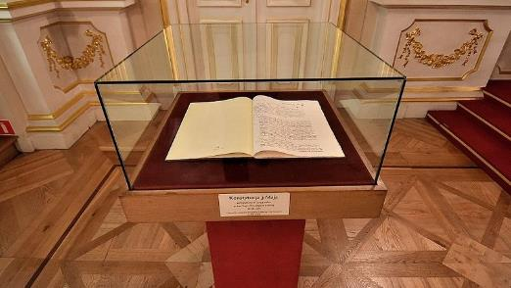
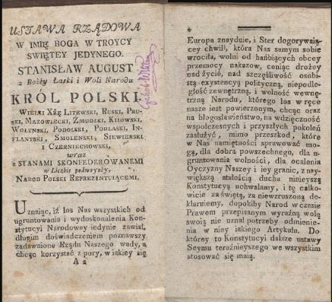
W Pałacu Prezydenckim znajduje się księga, która zawiera rękopis Konstytucji. Odnowiono jej okładkę, grzbiet i kilka innych szczegółów. Ignacy Potocki oraz Stanisław Małachowski postanowili wywieźć dokumenty Sejmu Wielkiego do Saksonii, aby uchronić je przed zniszczeniem przez zaborców. Dzięki temu ocalone materiały znalazły się jako depozyt w zbiorach wilanowskich.
Po II wojnie światowej dokument trafił do zespołu Archiwum Publicznego Potockich w Archiwum Głównym Akt Dawnych .

Slide 6

To jest mój plakat z zeszłego roku na 3 maja.

Slide 7
Gabrysia Szpak kl. VII

